Slide 1
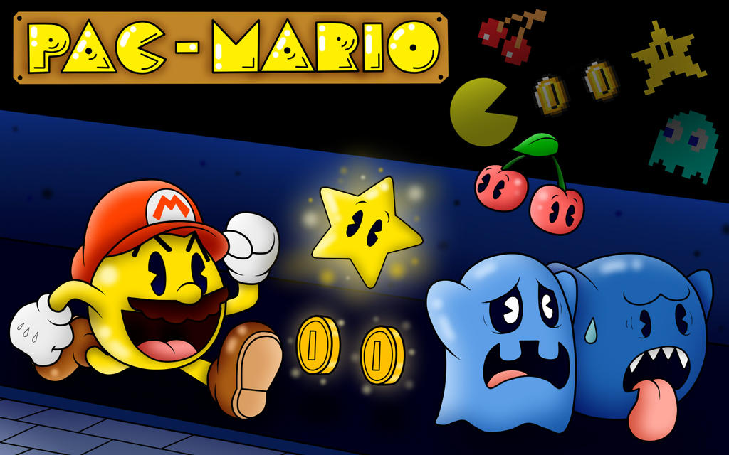

Slide 2

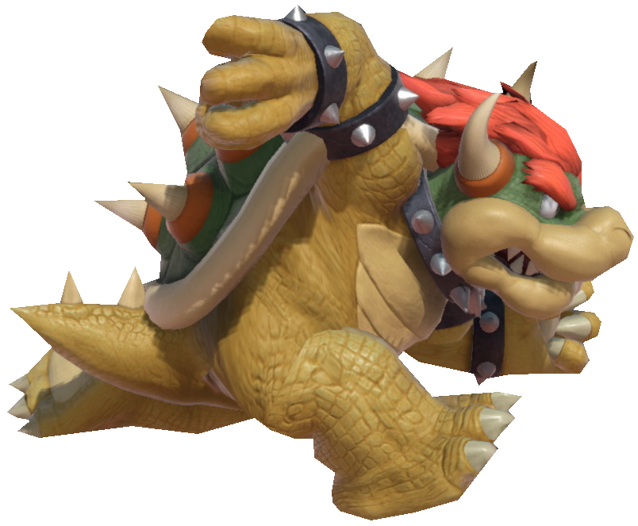
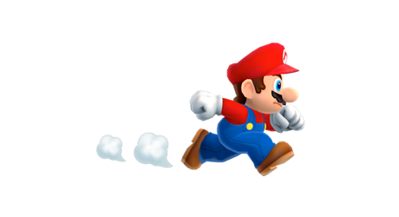

introducao
Nosso objetivo era juntar PAC MAN com MARIO BROS, então fizemos nosso MARIO atras da moedas de ouro dele, mas com vários BOWSERS, atras dele.

Slide 3
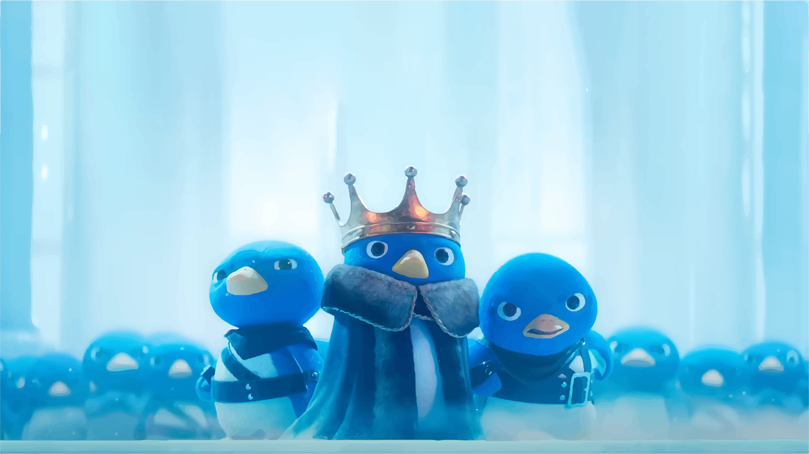
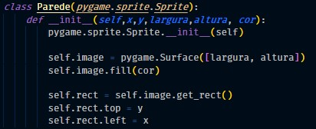
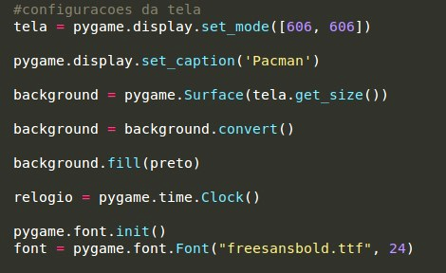
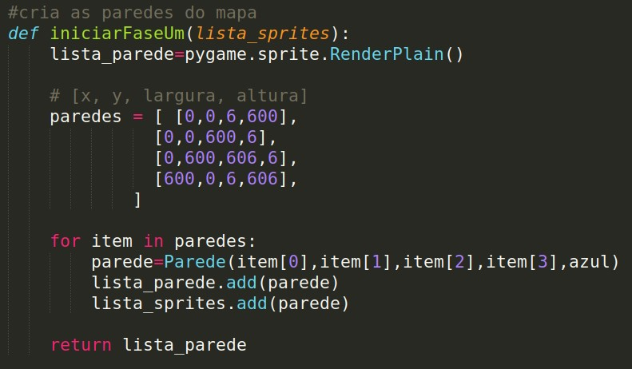

programacao
CODIGO DA TELA
MOLDURA

Slide 4
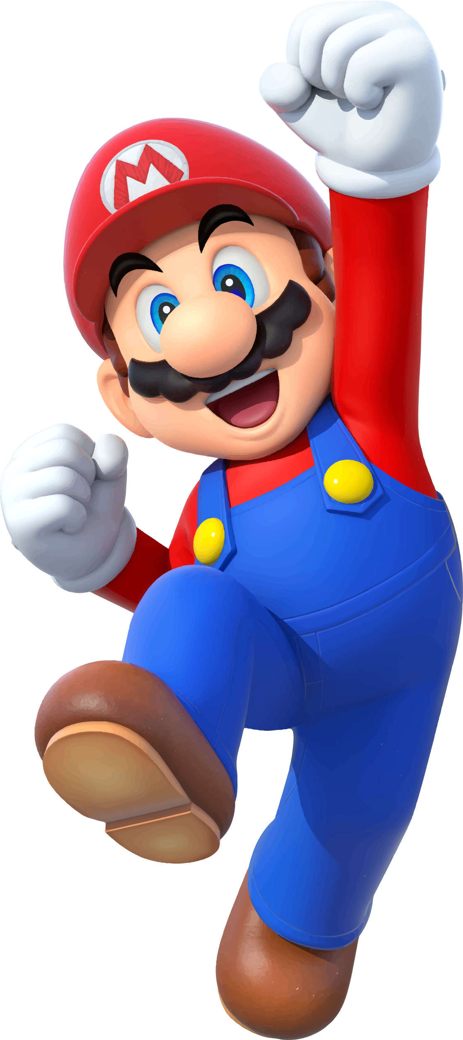
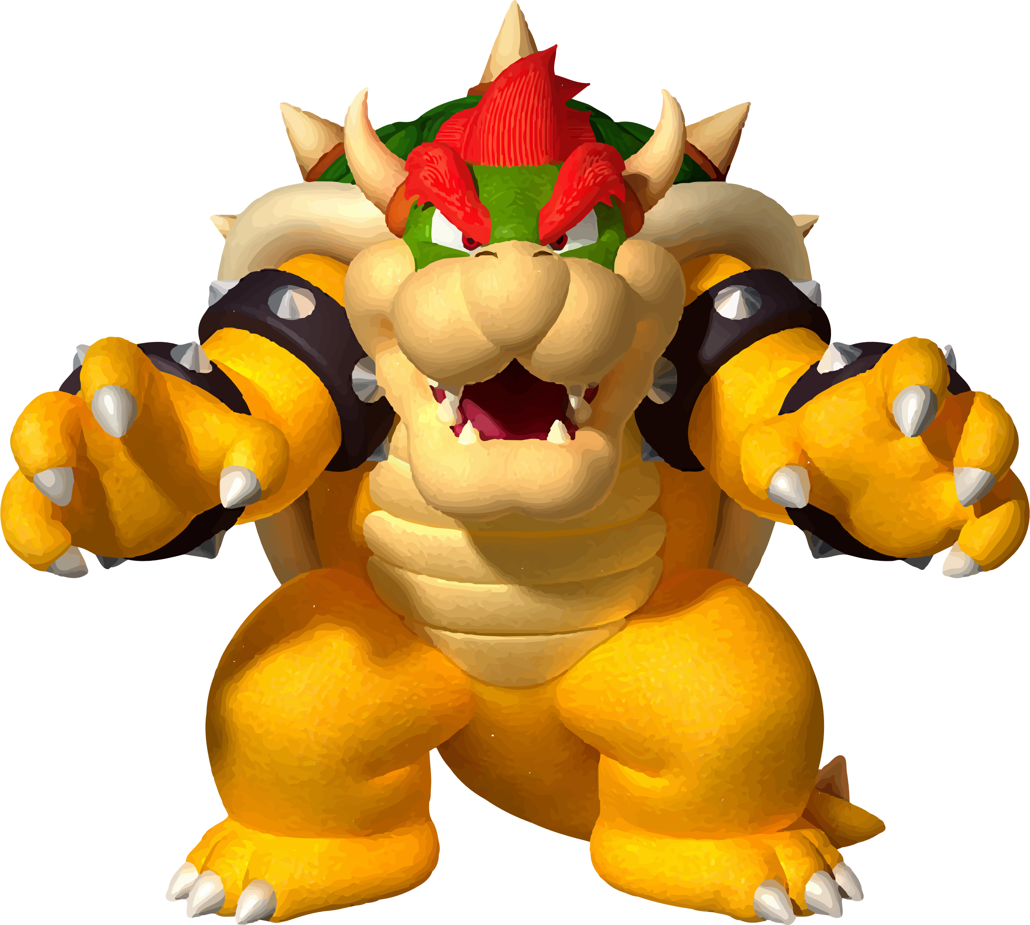
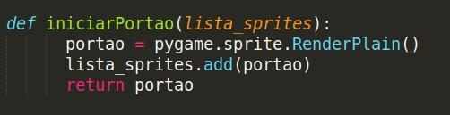
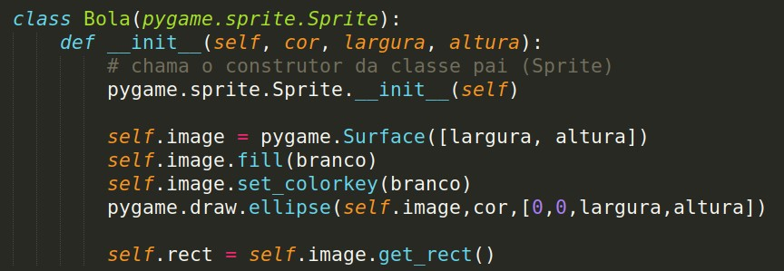
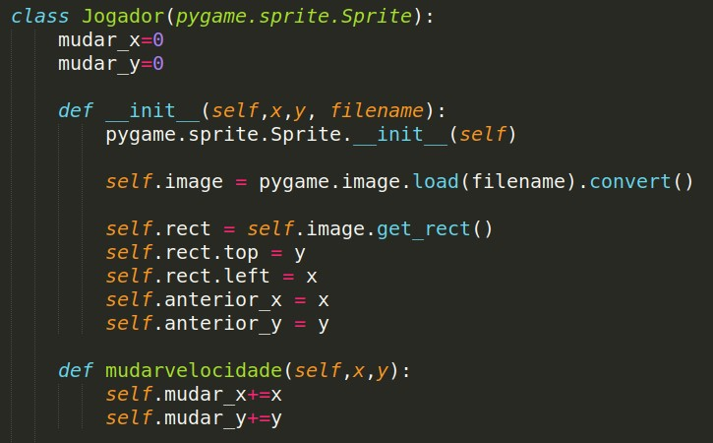
PROGRAMACAO
MOEDAS
COLSAO
INICIO

Slide 5
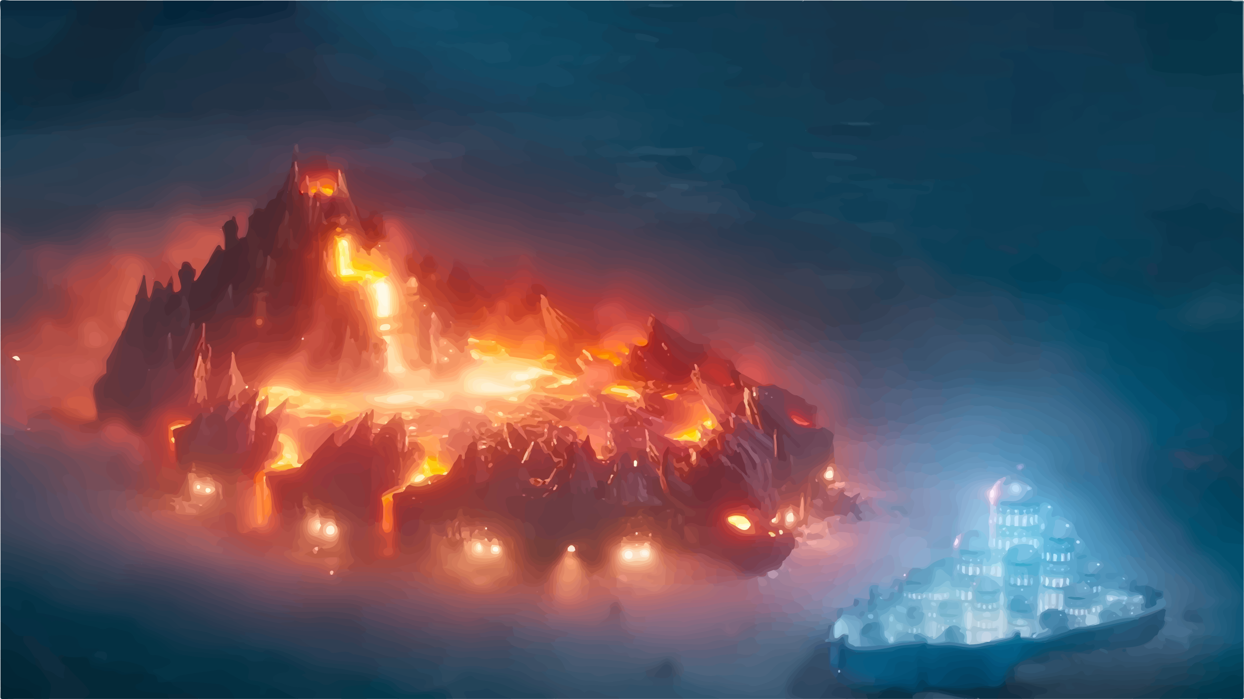
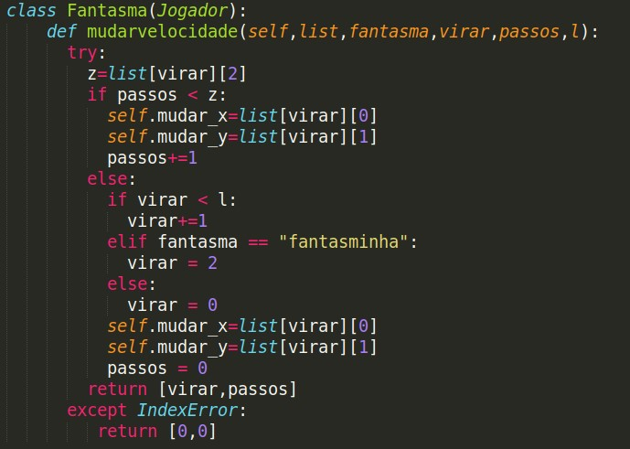
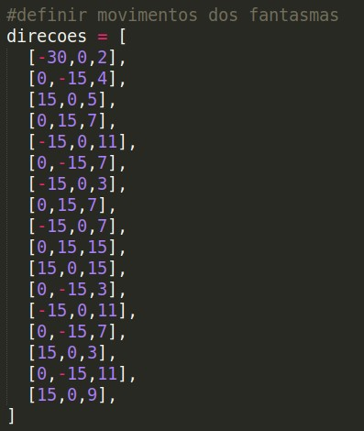
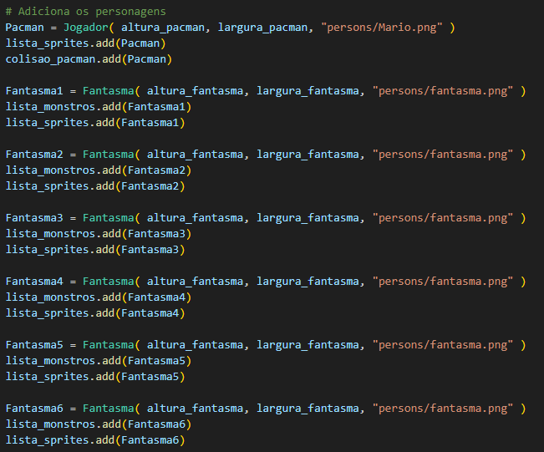
PROGRAMACAO
PERSONAGENS E MOVIMENTACAO

Slide 6
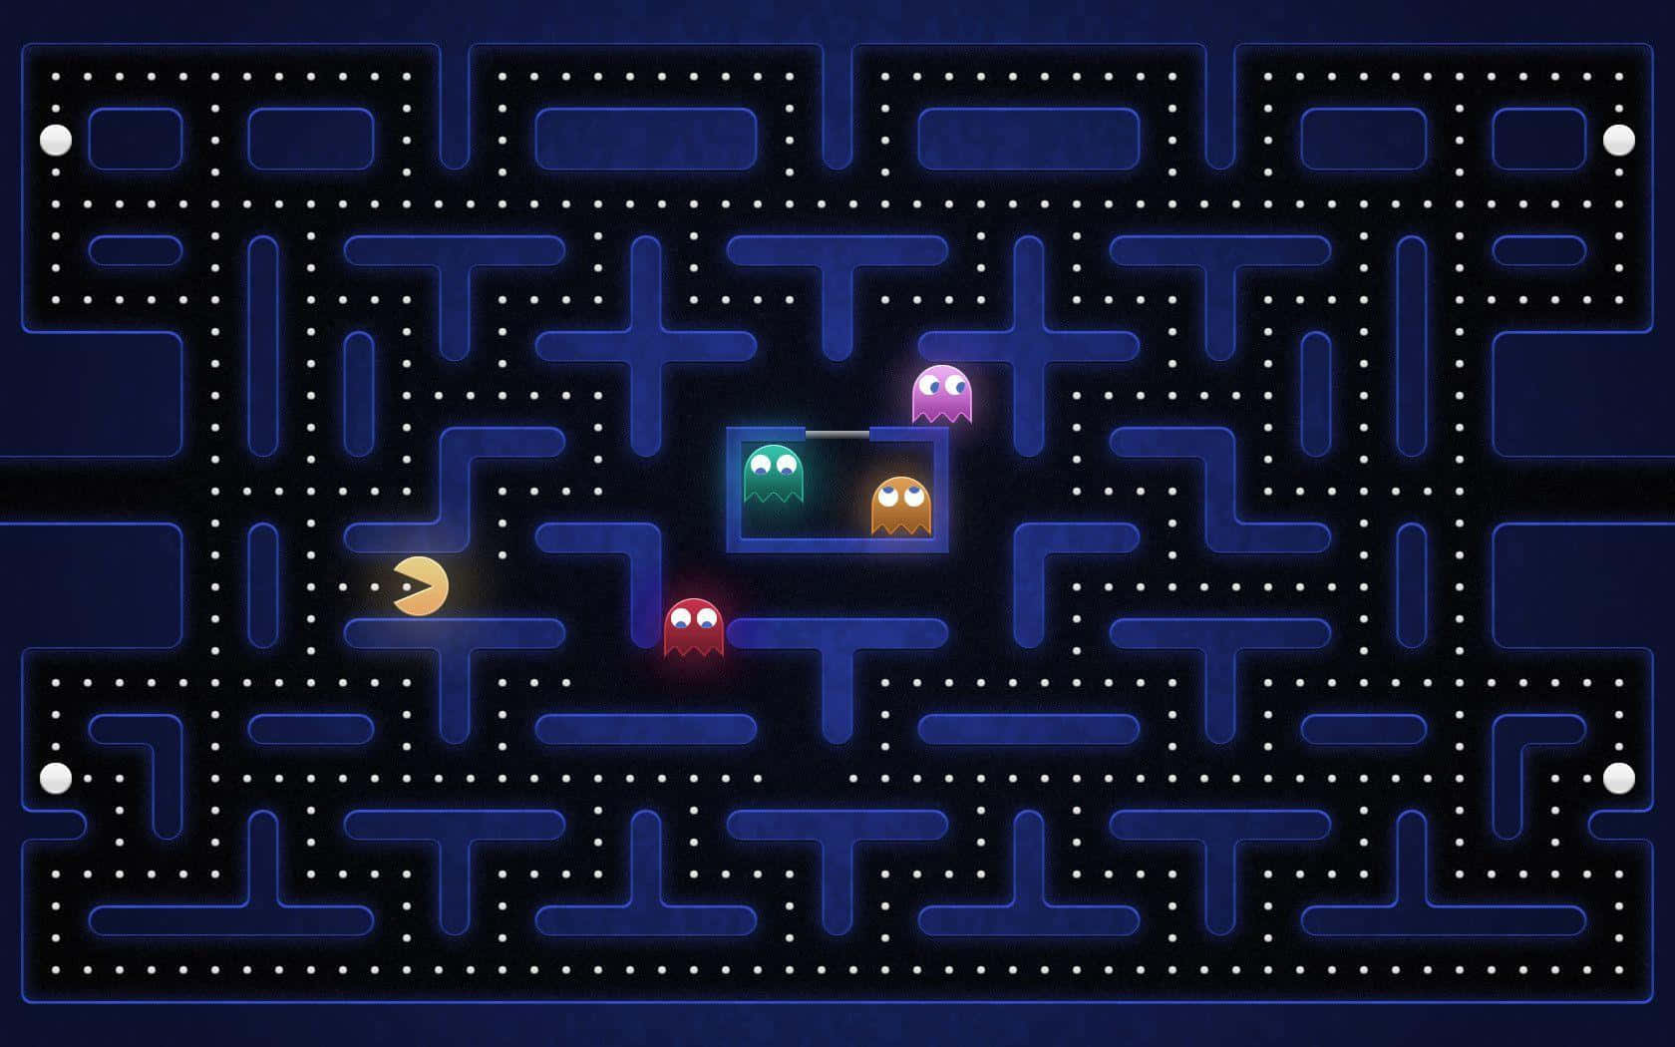
programacao
Personagens e movimentacao

Slide 7
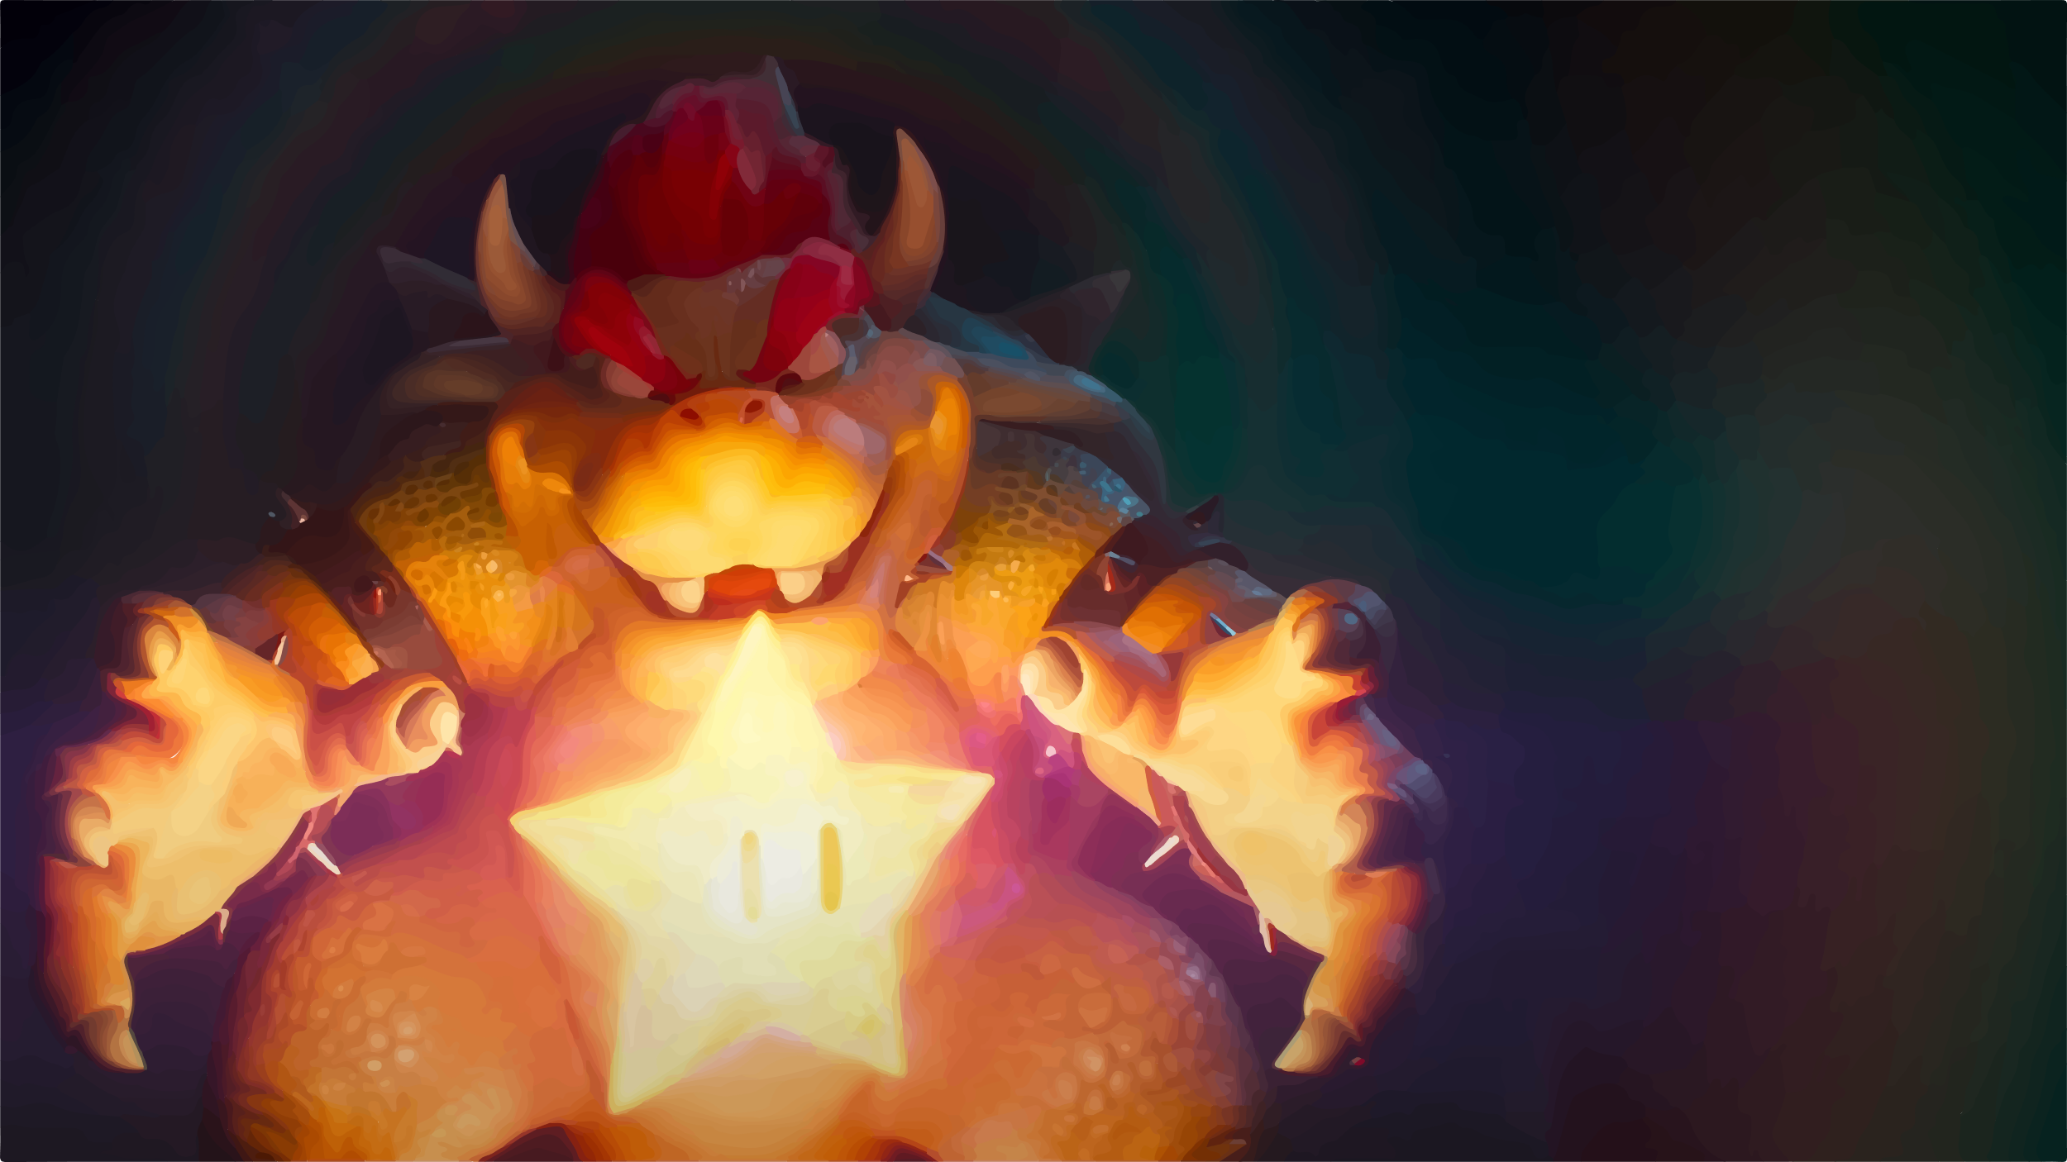
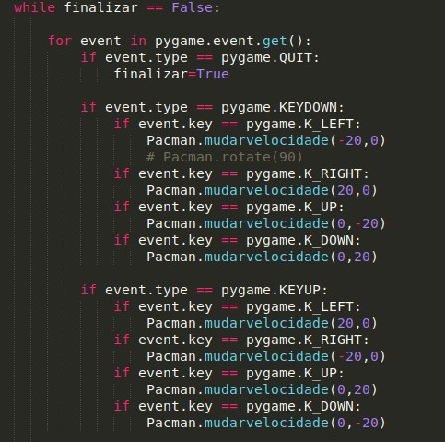
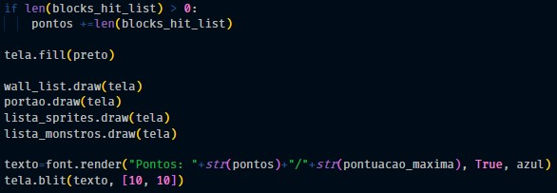
progamacao
ACOES E PONTUACAO

Slide 8
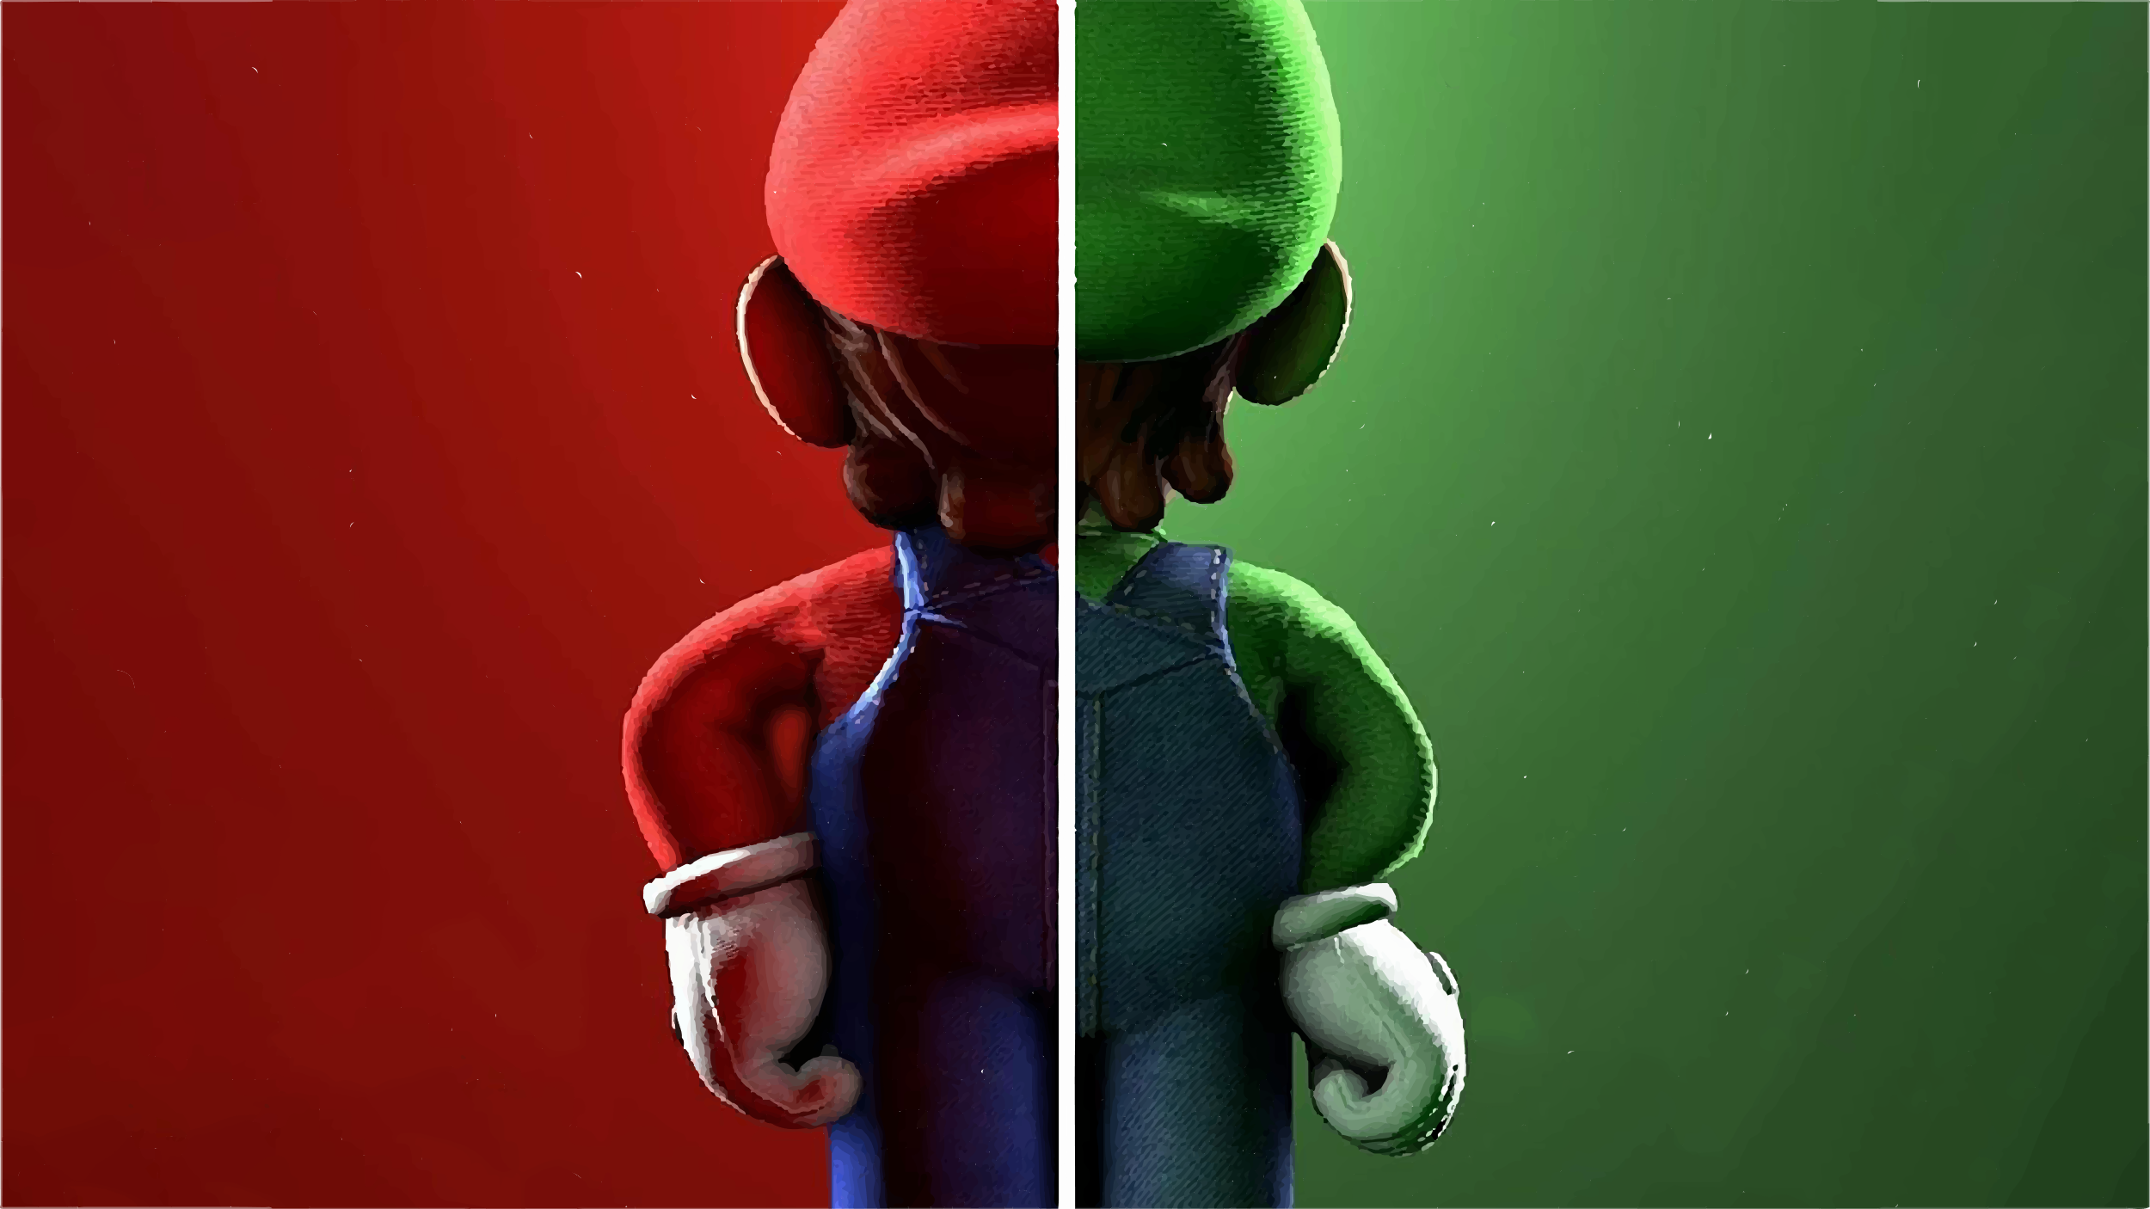
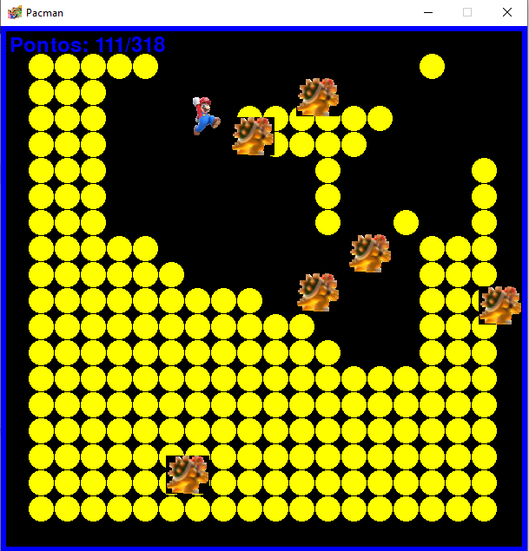
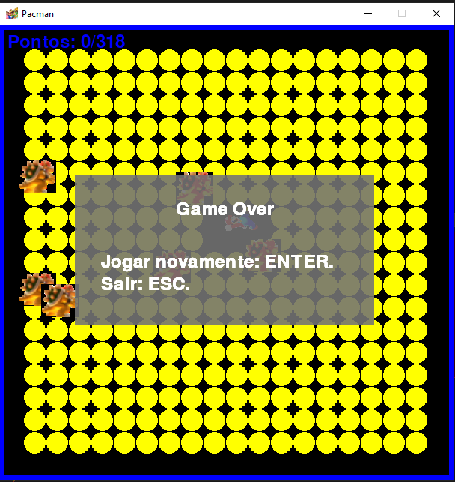
INDICADORES VISUAIS
O jogo possui três indicadores visuais que auxiliam o usuário a se situar durante a gameplay até seu fim
Pontuação
identifica a quantidade de pontos/MOEDAS coletadas pelo usuário. Localizada no canto superior esquerdo.
GAME OVER
Alerta o jogador com o resultado final do jogo.
FAIXA AZUIS
Delimitação do campo da fase.

Slide 9
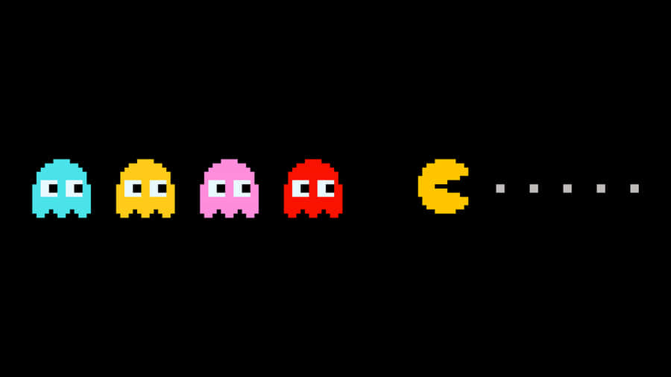
PROFESSOR AMADEU
BRUNO
julia
PIETRO
AÇÕES/
PONTUAÇÕES/AJUSTES FINAIS
PERSONAGENS/
COLISÃO
TELA/MOLDURA/
INICIO
RESPONSAVEL PELA NOTA

Slide 10
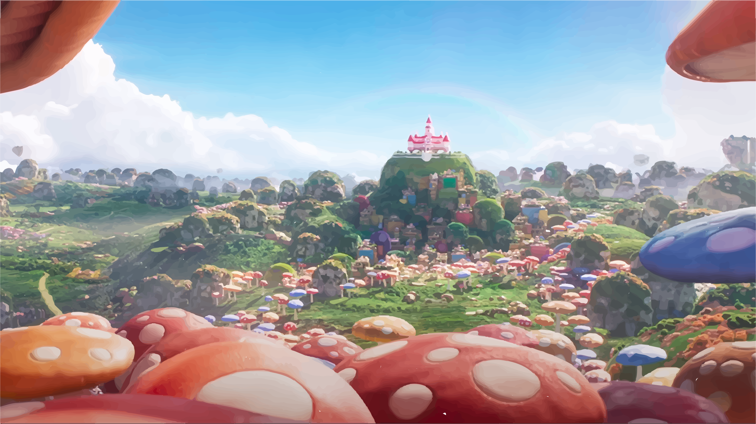
FIM!

